Slide 1
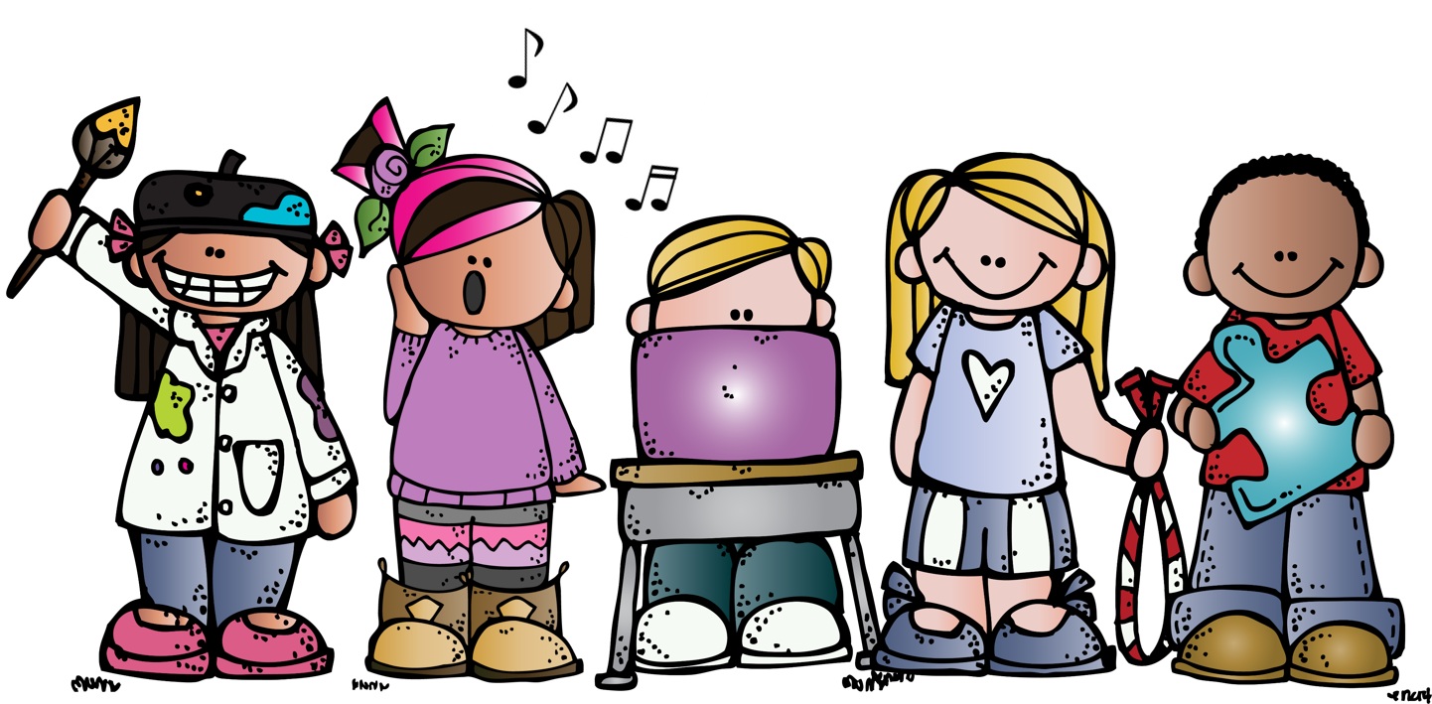
Aulas inclusivas

Slide 2
El programa de educación preescolar reconoce que las definiciones de lo masculino y lo femenino son construcciones sociales, que no tienen nada que ver con el sexo de las personas.
Los niños realizan un proceso para construir su identidad y su auto – imagen, donde asumen formas de ser, de sentir, actuar, pensar, relacionarse, expresarse; esto ante la sociedad es considerado como femenino o masculino.

Slide 3
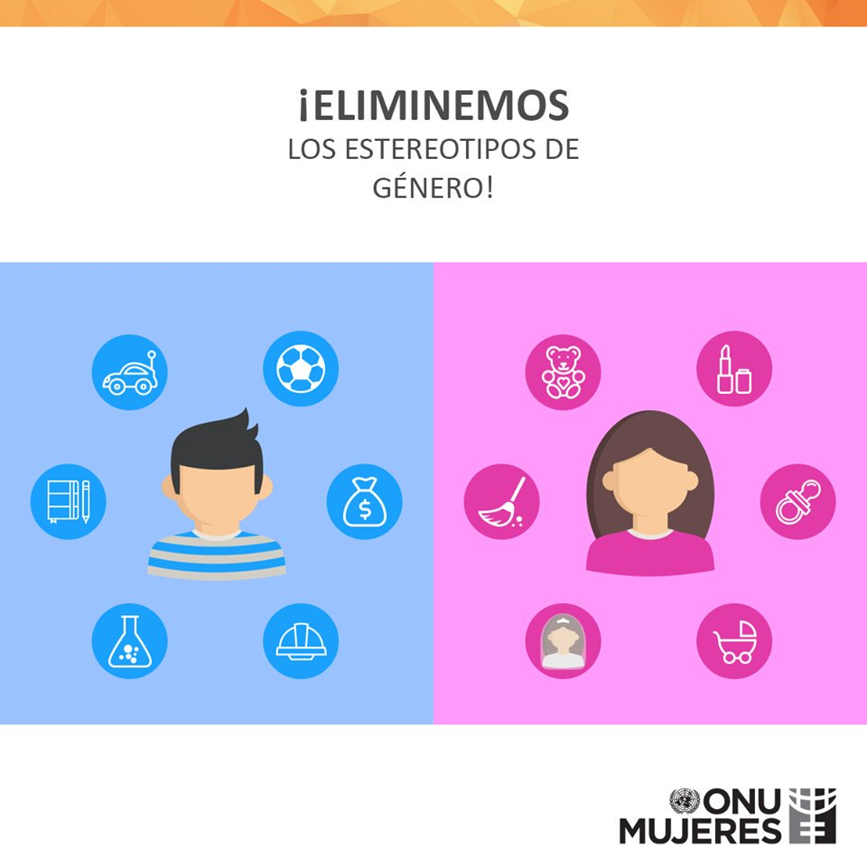
Estereotipos de género: Son el conjunto de ideas preconcebidas utilizadas para explicar el comportamiento de hombres y mujeres, generadas en torno a la idea a cerca de cómo deben comportarse y los papeles que deben desempeñar cada uno en la sociedad.
Rol de género: Alude al conjunto de normas sociales y comportamentales generalmente percibidas como apropiadas para los hombres y las mujeres en un grupo o sistema social dado​ en función de la construcción social que se tiene de la masculinidad y femineidad.​

Slide 4
Sexismo: es el prejuicio o discriminación basada en el sexo o género. También se refiere a las condiciones o actitudes que promueven estereotipos de roles sociales establecidos en diferencias sexuales.​
El sesgo de género: Se define como una inclinación sesgada hacia una persona o colectivo basada en su género. Este sesgo se puede mostrar como una predisposición, parcialidad, prejuicio o predilección a la hora de seleccionar, representar o tomar decisiones sobre una persona o colectivo.

